Slide 1
Григорій Сковорода
«Сад божественних пісень»
Завалкевич Анастасія
Учениця 11-Б

Slide 2
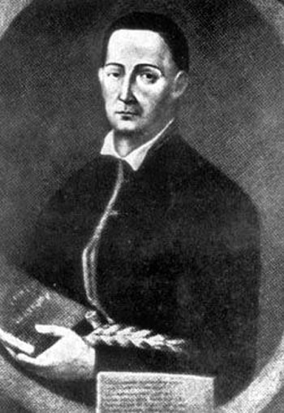
Григо́рій Сковорода́ - український просвітитель-гуманіст, філософ-мислитель, поет, педагог.
«Світ ловив мене, та не спіймав»

Slide 3
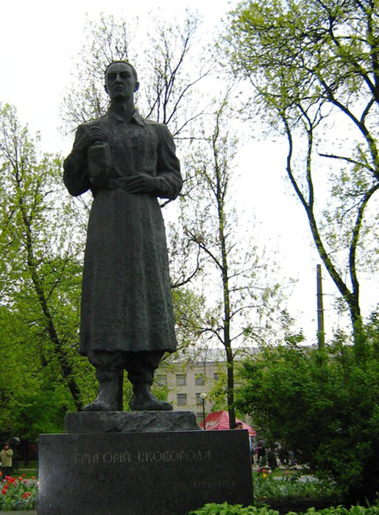

Засновник жанру побутових, світських, сатиричних пісень.

Slide 4
Щоб пізнати Бога, треба пізнати самого себе. Поки людина не знає Бога в самім собі, годі шукати Його в світі.
Вірити в Бога не значить — вірити в Його існування, а значить — віддатися Йому та жити за Його законом.
З усіх утрат втрата часу — найтяжча
Без ядра горіх ніщо, так само як і людина без серця.
Любов виникає з любові; коли хочу, щоб мене любили, я сам перший люблю.
Краще голий та правдивий, ніж багатий та беззаконний.

Slide 5

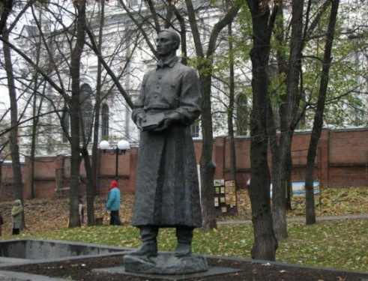
До спадщини письменника-філософа належить збірка «Сад божественних пісень», у якій відбилися життєві події та роздуми автора.
Увага зосереджена на думці, що людина повинна бути вільною, щоб реалізувати свої можливості.
Свобода - це вищий дар і благо для людини.

Slide 6
Всякому місту - звичай і права...
Всякому місту - звичай і права,
Всяка тримає свій ум голова;
Всякому серцю - любов і тепло,
Всякеє горло свій смак віднайшло.
Я ж у полоні нав'язливих дум:
Лише одне непокоїть мій ум.
Панські Петро для чинів тре кутки,
Федір-купець обдурити прудкий,
Той зводить дім свій на модний манір,
Інший гендлює, візьми перевір!
Я ж у полоні нав'язливих дум:
Лише одне непокоїть мій ум.

Slide 7
Той безперервно стягає поля,
Сей іноземних заводить телят.
Ті на ловецтво готують собак,
В сих дім, як вулик, гуде від гуляк.
Я ж у полоні нав'язливих дум:
Лише одне непокоїть мій ум.
Ладить юриста на смак свій права,
З диспутів учню тріщить голова,
Тих непокоїть Венерин амур*,
Всяхому голову крутить свій дур.
В мене ж турботи тільки одні,
Як з ясним розумом вмерти мені.
Знаю, що смерть - як коса замашна,
Навіть царя не обійде вона.
Байдуже смерті, мужик то чи цар,-
Все пожере, як солому пожар.
Хто ж бо зневажить страшну її сталь?
Той, в кого совість, як чистий кришталь..

Slide 8
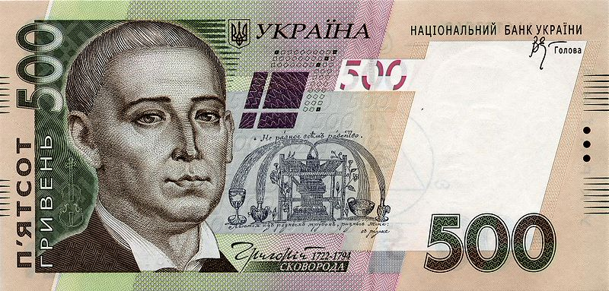
Світ «упіймав» Григорія Сковороду посмертно: зображення філософа на банкноті номіналом 500 гривень.

